Slide 1
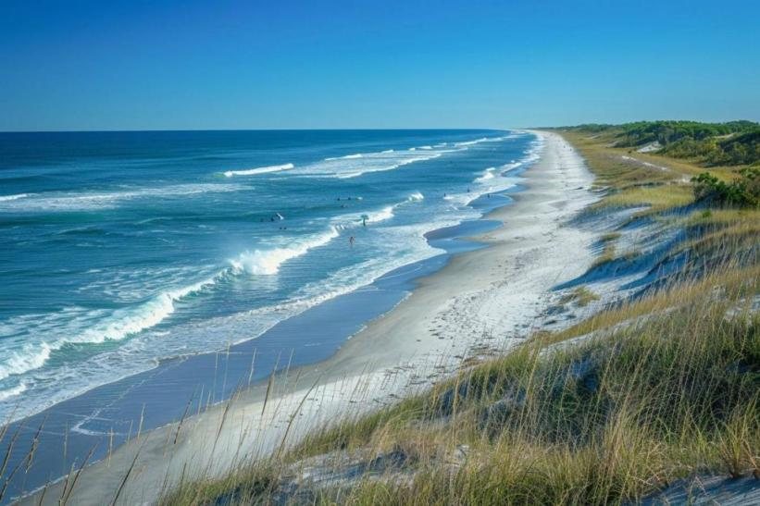
COTE D’ARGENT
et ses plages

Slide 2
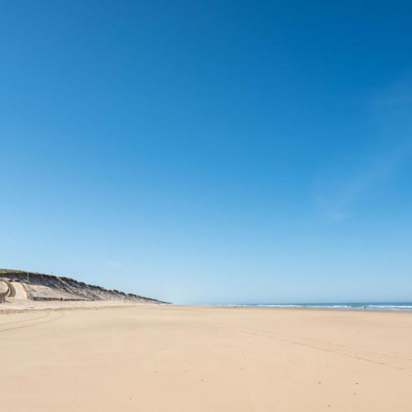
PLAGES DE LA CÔTE D’ARGENT
Merveille Naturelle des LANDES
avec son incroyable longueur
(sur 100km – paradis des randonneurs
des sportifs Surf – paddle – kayak)
le long de l’Atlantique entre
Biscarosse et Tarnos
Nature luxuriante préservée, dunes,
Flore et faune, Forêt Landaise - et plages exceptionnelles
Villages et localités côtières riches en Histoire, culture, marchés locaux et spécialités culinaires Landaises ou fruits de mer.
sur La Gironde, les Landes et les Pyrénées Atlantiques.

Slide 3
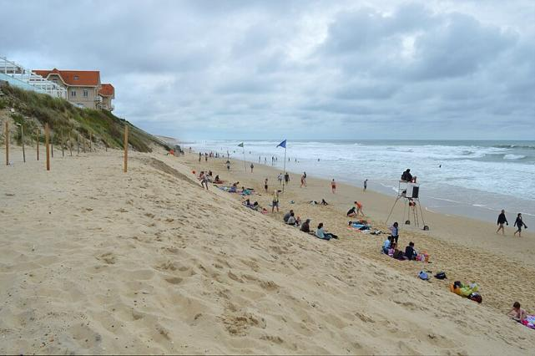
à la découverte de : LACANAU – MIMIZAN – CAP BRETON – HOSSEGOR – Dune du PYLA – ARCACHON
BISCAROSSE – le courant d’HUCHET et le Phare de CONTIS…..
BISCAROSSE Plage

Slide 4
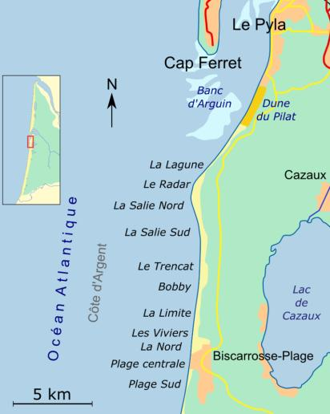
Spots de SURF entre la dune du Pyla
et Biscarosse

Slide 5
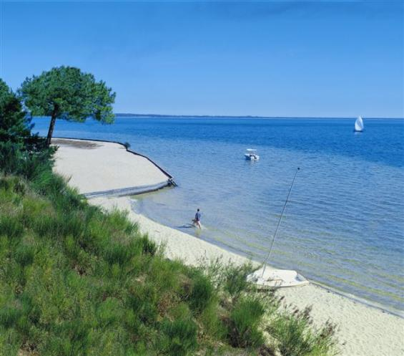
plage du bord de lac
à BISCAROSSE

Slide 6
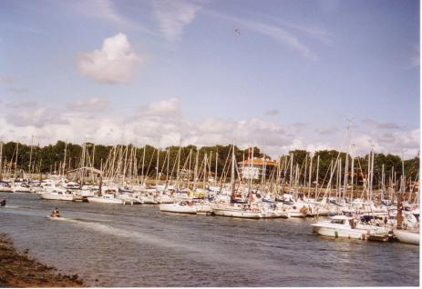
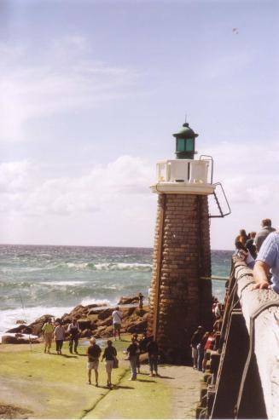
CAP BRETON le port et le Phare

Slide 7
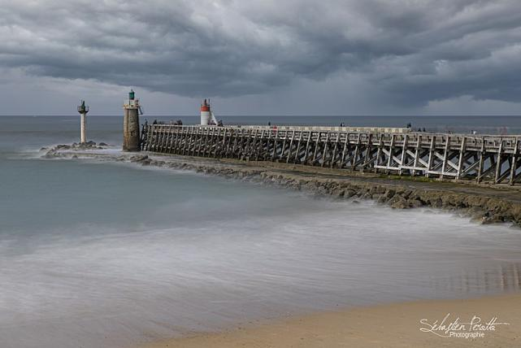
Estacade de CAP BRETON
datée de Napoléon III

Slide 8
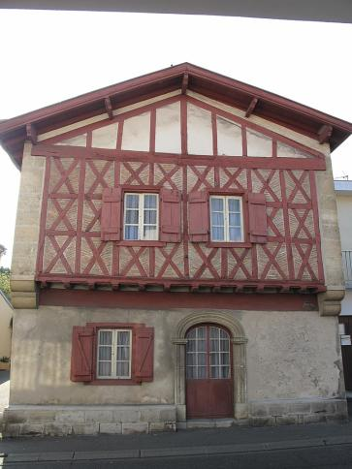
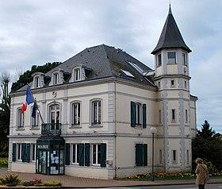
CAP BRETON - Maison du Rey et Mairie

Slide 9
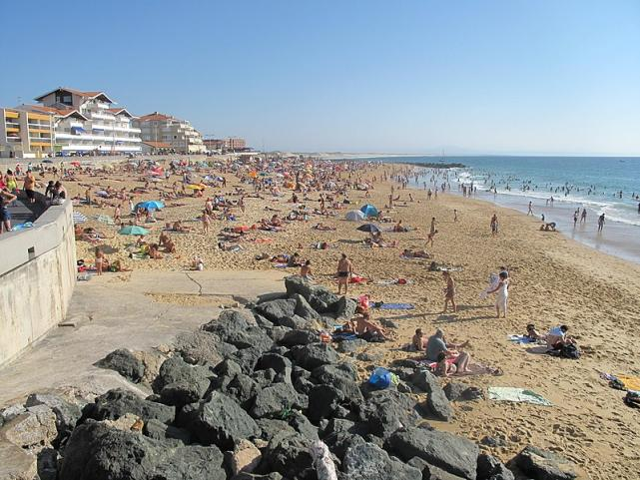
CAP BRETON
la plage

Slide 10
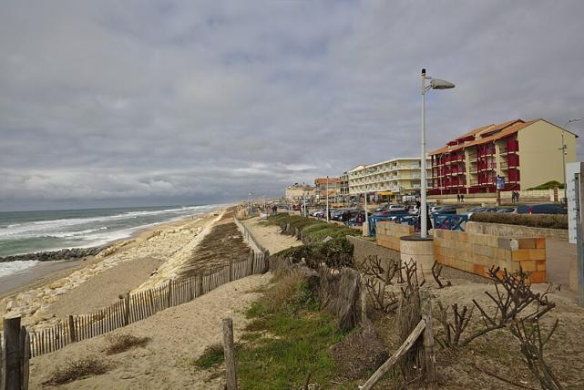
LACANAU - plage

Slide 11
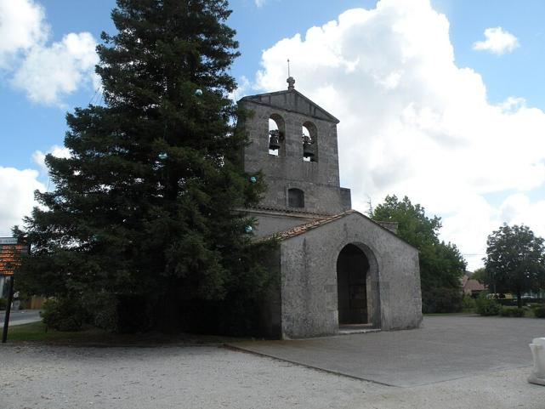
LACANAU - église

Slide 12
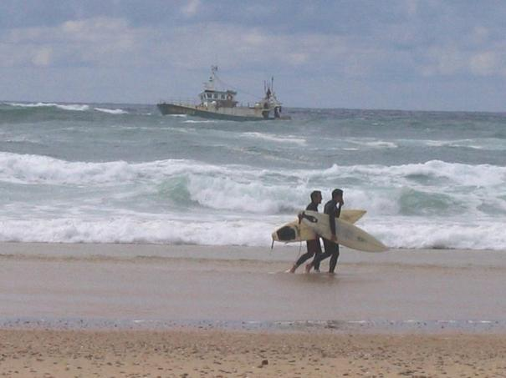
Les surfeurs de
LACANAU

Slide 13
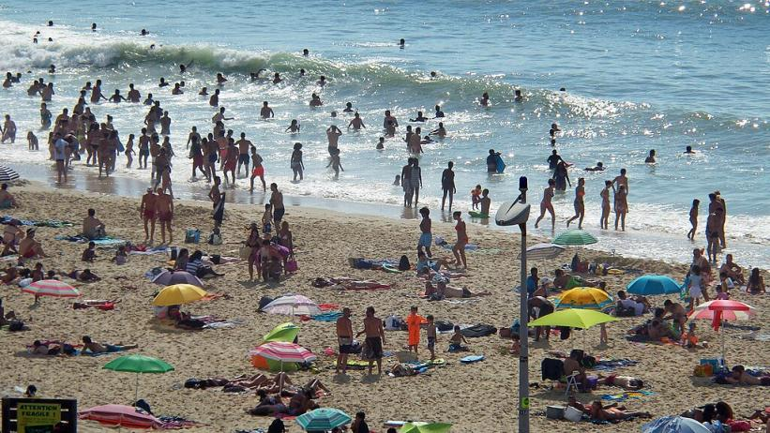
Zone de baignade à LACANAU

Slide 14
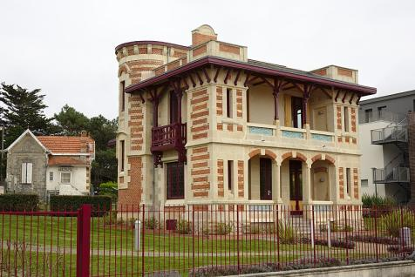
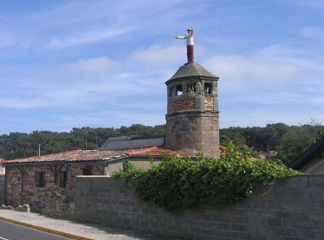
le ‘crochot’ des matelots à Lacanau
villa Plaisance à LACANAU (Mairie annexe)

Slide 15
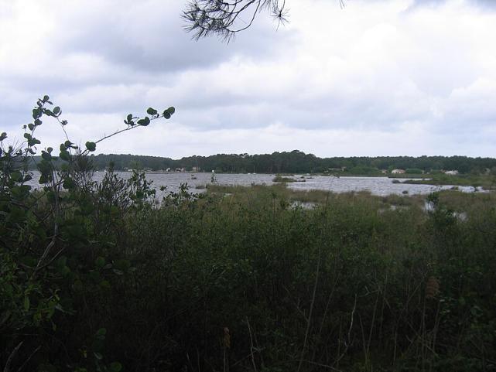
LACANAU
Réserve naturelle étang de Cousseau

Slide 16
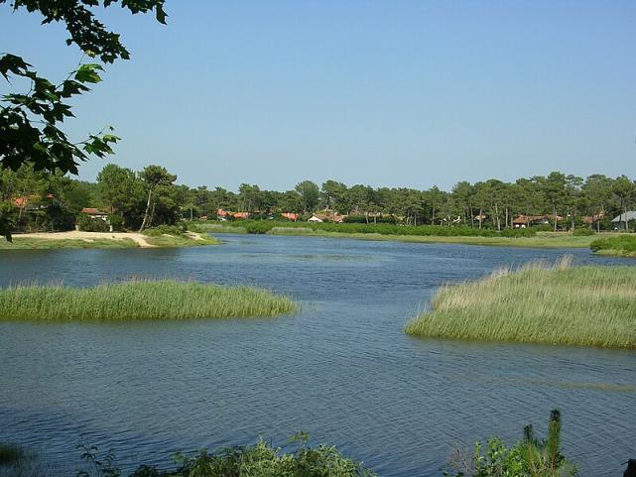
MIMIZAN
courant du pré salé

Slide 17
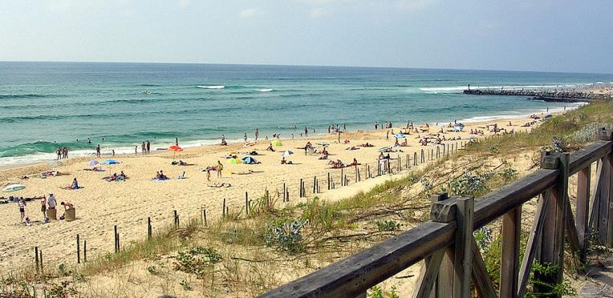
MIMIZAN la plage

Slide 18
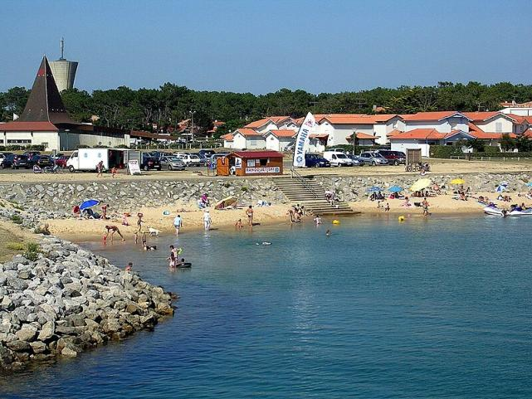
Plage – quartier des pêcheurs
et Notre-Dame des Dunes église à MIMIZAN

Slide 19
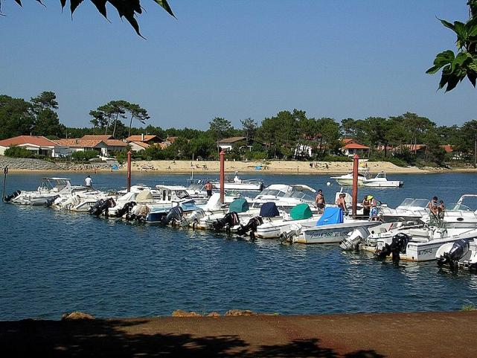
MIMIZAN
Port de plaisance

Slide 20
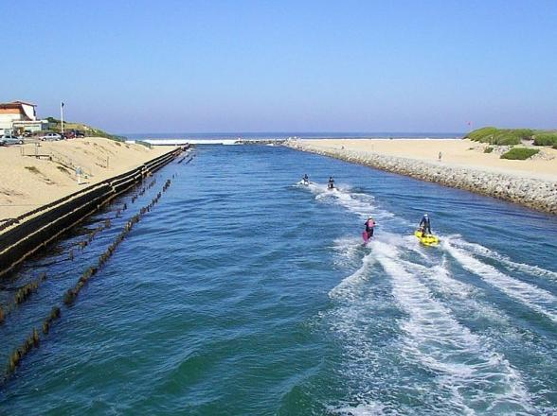
MIMIZAN
le courant à marée haute
et les surfeurs

Slide 21
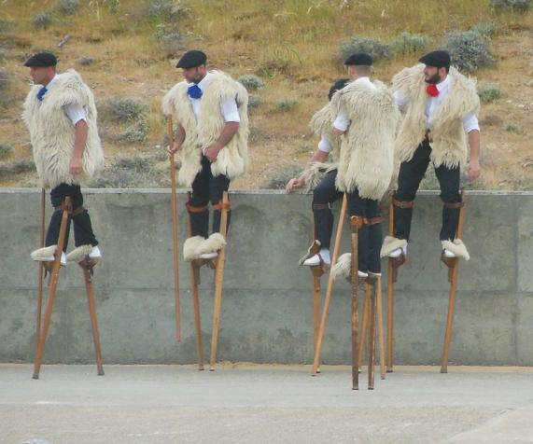
MIMIZAN
Echassiers Landais

Slide 22
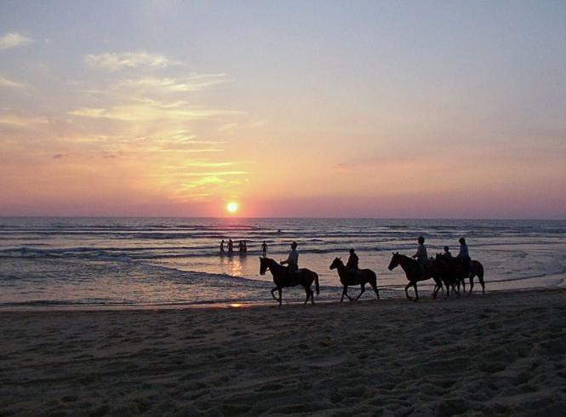
balade à cheval le long de la plage MIMIZAN

Slide 23
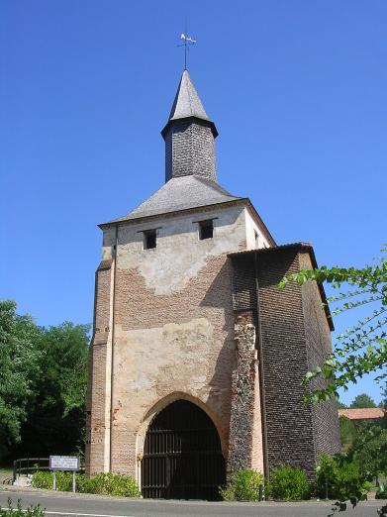
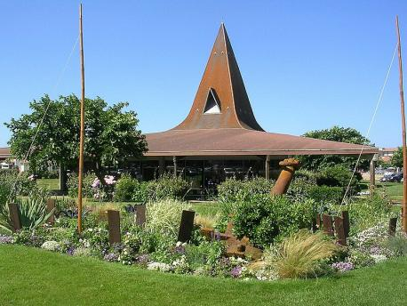
et Église Notre-Dame de Dunes
MIMIZAN – Prieuré clocher porche

Slide 24
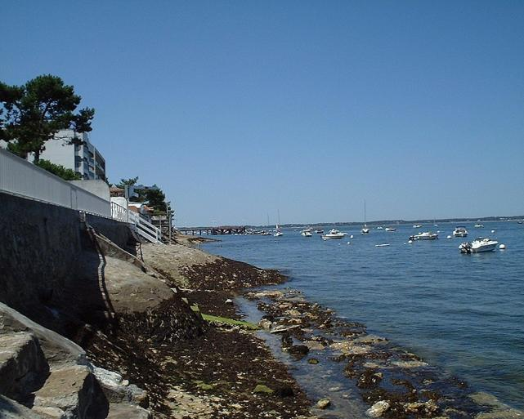
ARCACHON
côte Est du bassin

Slide 25
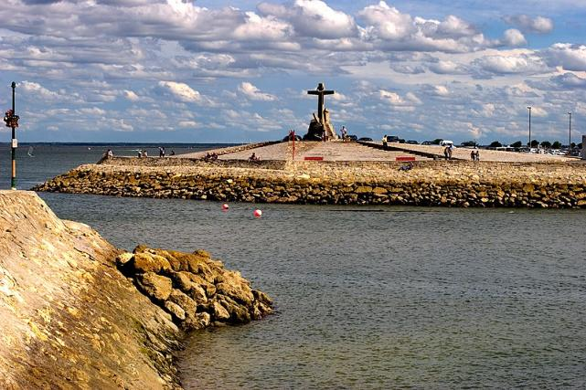
Monument aux marins, sur le môle – ARCACHON – (de Claude Bouscau- érigé en 1968)

Slide 26
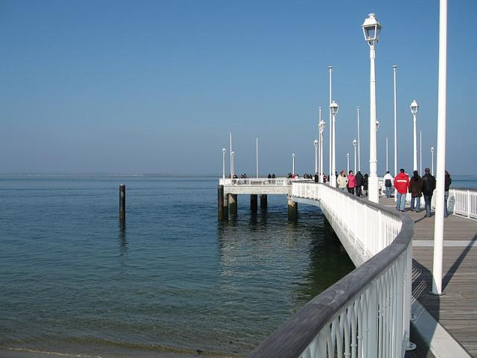
Jetée Thiers
ARCACHON

Slide 27
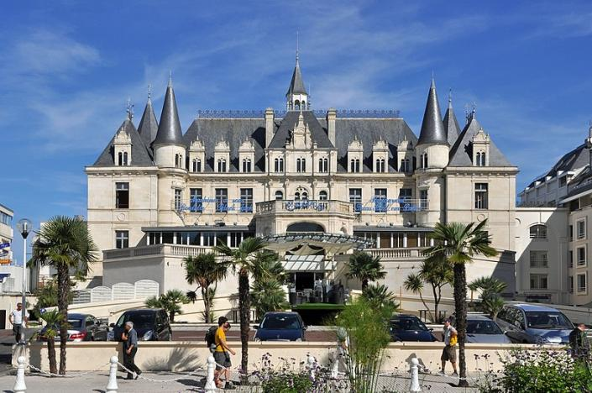
le Casino
ARCACHON

Slide 28
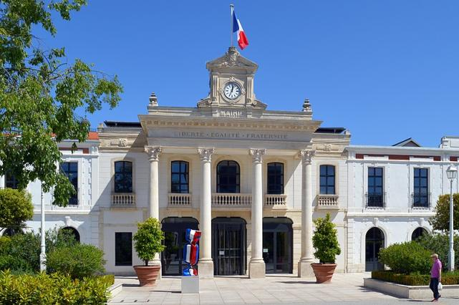
Hôtel de ville
ARCACHON

Slide 29
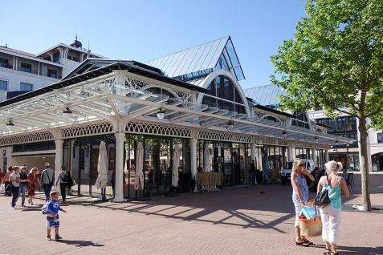
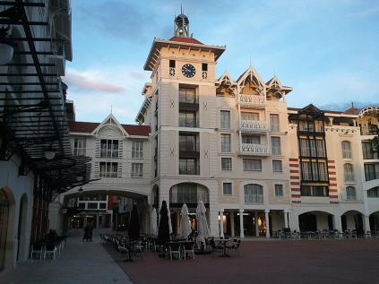
ARCACHON le Marché et la Place
1 et 2

Slide 30
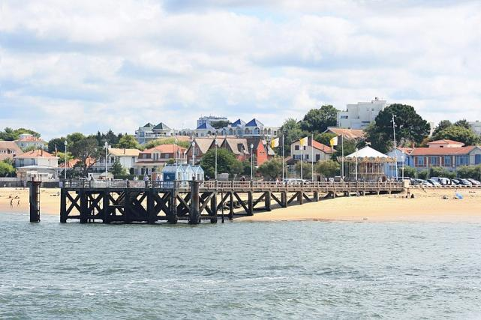
Jetée Eyrac
ARCACHON

Slide 31
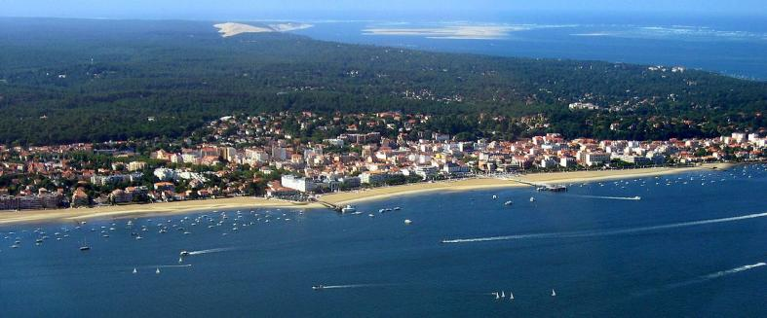
vue générale d’ARCACHON et sa plage sur le bassin

Slide 32
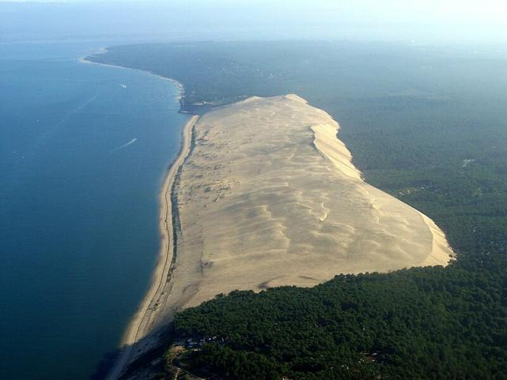
vue aérienne de la dune du Pyla

Slide 33
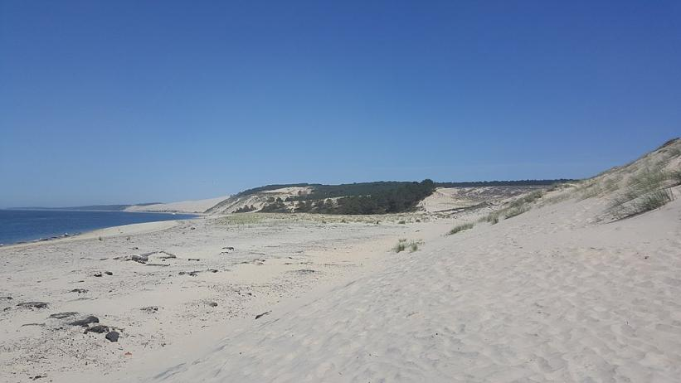
Dune du Pyla, coté plage

Slide 34
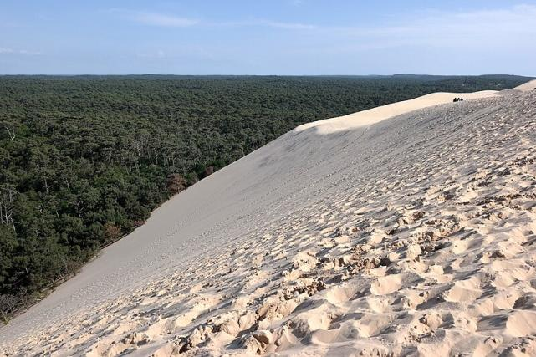
dune du Pyla
coté forêt landaise

Slide 35
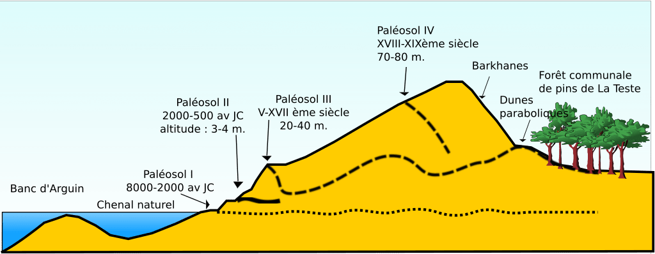
Schéma de la dune du Pyla – 110m d’altitude

Slide 36
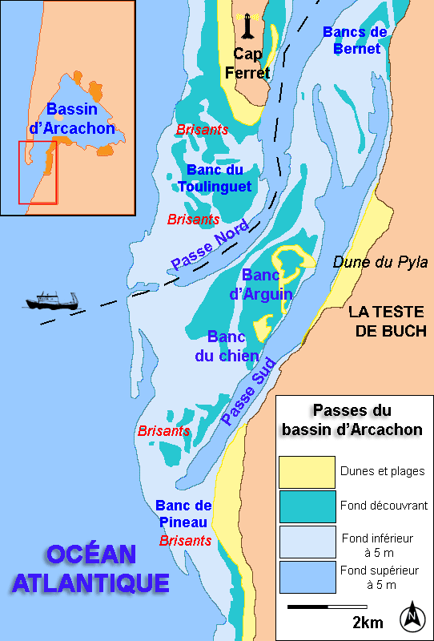
Bassin d’Arcachon et la dune du Pyla

Slide 37
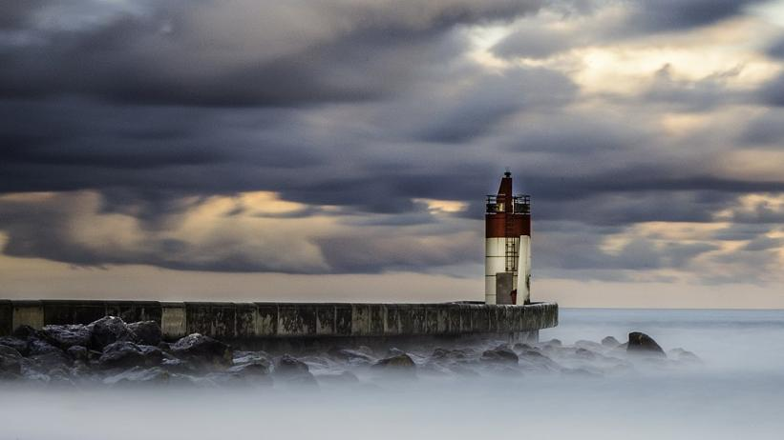
HOSSEGOR le Phare

Slide 38
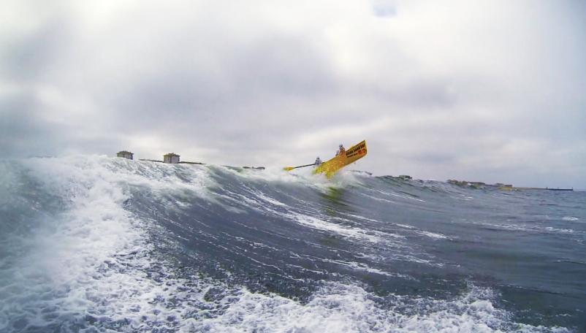
Surfeur franchissant la vague à HOSSEGOR

Slide 39
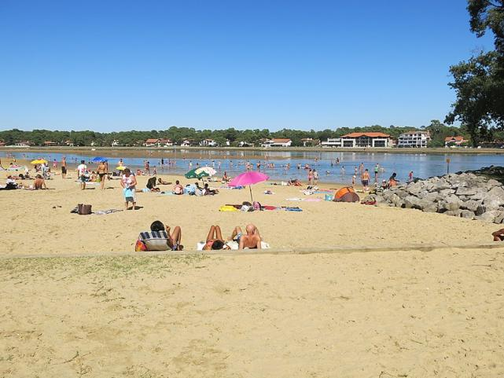
HOSSEGOR la plage

Slide 40
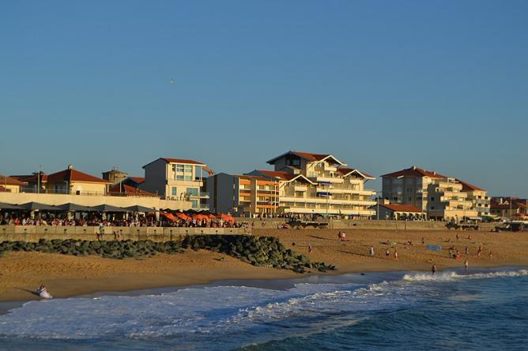
HOSSEGOR

Slide 41
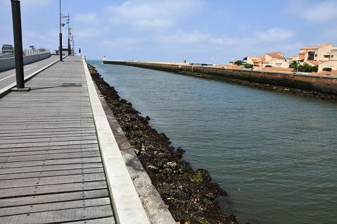
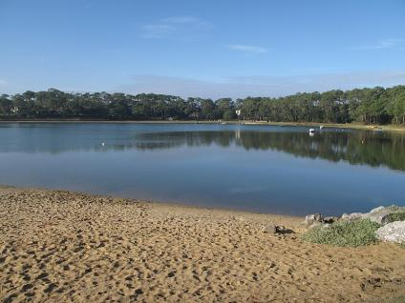
lac de HOSSEGOR
Passe du Boucarot à HOSSEGOR

Slide 42
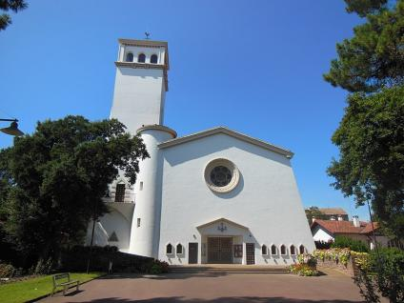
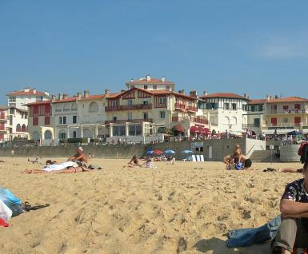
Plage de Hossegor
Eglise Sainte Trinité à HOSSEGOR

Slide 43
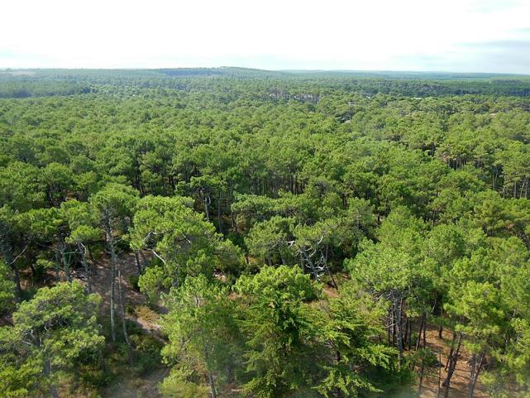
Canopée de la forêt des
LANDES

Slide 44


Phare de CONTIS (daté de 1860) sa lentille de Fresnel

Slide 45

Vue du cordon dunaire depuis le Phare de CONTIS

Slide 46

Vue de la station balnéaire et, de l’estuaire du courant, depuis le Phare de CONTIS

Slide 47

Courant d’HUCHET entre dunes et végétation (la petite Amazonie Landaise)

Slide 48

Estuaire du courant d’HUCHET

Slide 49

le courant d’HUCHET – sur le territoire de Moliets plage

Slide 50

vue aérienne du
Débouché du courant
d’HUCHET dans l’océan

Slide 51
PLAGES DE LA CÔTE D’ARGENT
Pour les amateurs de Surf
de plages superbes; de baignade
Dans une nature préservée
Le long de l’Atlantique sur 100km
Visite des villages et sites côtiers
LACANAU- MIMIZAN – CAPBRETON –
HOSSEGOR – Dune du PYLA –
ARCACHON – BISCAROSSE –
Courant d’HUCHET et Phare de CONTIS

Slide 52
Lorient Et JackDidier Vous A Présenté La Côte D’Argent Et Ses Plages
Les Images Et Le Son Du Net
Daniel ET Avec La Complicité De JackDidier

